Slide 1

工作汇报
研究方向：数字模拟人
汇报人：李亚慧 指导老师：余银峰

Slide 2


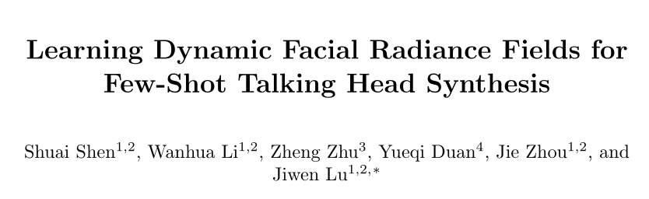
DFRF
ECCV 2022
用于少数镜头的说话头合成的动态面部辐射场

Slide 3
DFRF
ECCV 2022
贡献：
1. 提出了一个以3D感知参考图像特征为条件的动态面部辐射场，可以快速泛化到新身份；
2. 提出了一个可微面部变形模块，将所有参考图像变形到查询空间，可以更好地建模说话头的面部动态；
3. 所提出的 DFRF 可以仅使用少量训练数据和有限的迭代来生成生动自然的头部说话视频。

Slide 4
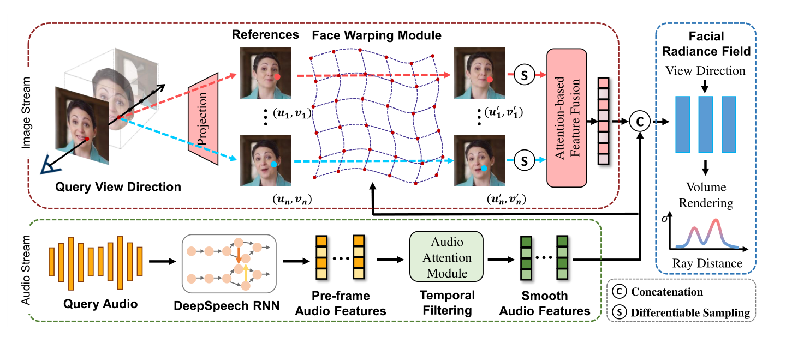

DFRF
overview of DFRF framework
单驱动模型：( c , σ ) = F _{θ} ( p , d , A )
双驱动模型：

Slide 5

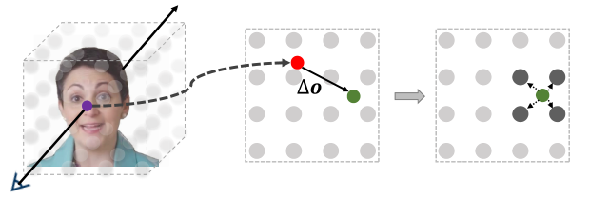


DFRF
face warping module
用一个三层MLP实现，对每个三维空间中的点p = (x, y, z)，使用一个内在函数kn和相机姿态{Rn, Tn}将p投影到2D图像坐标，用p^{ref} = (un, vn)表示，
其中，M为世界空间到图像空间的传统映射。Dη是对p^{ref}的偏移量∆o =(∆u，∆v)进行回归。音频信息A反映了查询图像的动态信息，参考图像的变形可以通过图像特征Fn隐含地看到
其中，
面部变形模块Dη

Slide 6


DFRF
face warping module
Fn(un′, vn′)是不可微的，导致无法进行反向传播更新梯度，因此引入一个软索引使整个变形过程可微。对于图中绿色点，通过双线性插值预测绿色点的特征。另外，为了约束变形模块的训练过程，加入正则化项Lr，将预测偏移量限制在一个合理范围内，防止失真。
其中，P为所有3D点集合，N为参考图像个数。
考虑到低密度的点具有低变形偏移，因此对这些点施加更强正则化，将Lr更改为：
其中，σ表示低密度点的密度。
面部变形模块Dη

Slide 7



DFRF
volume rendering
体绘制将c和σ整合到人像中，相机射线r累计颜色为：
其中，θ和η分别为面辐光场F_{θ}和变形模块D_{η}的可学习参数，R是旋转矩阵，T
是平移向量， 为沿相机光线的积分透过率，
z_{near}和z_{far}是采样起点和终点。
对Nerf的整体损失函数为：

Slide 8
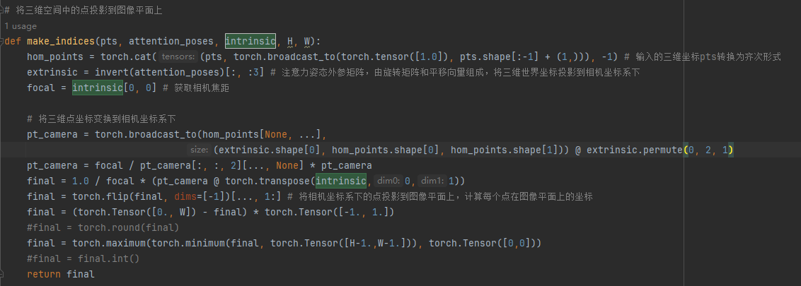
DFRF
face warping module

Slide 9
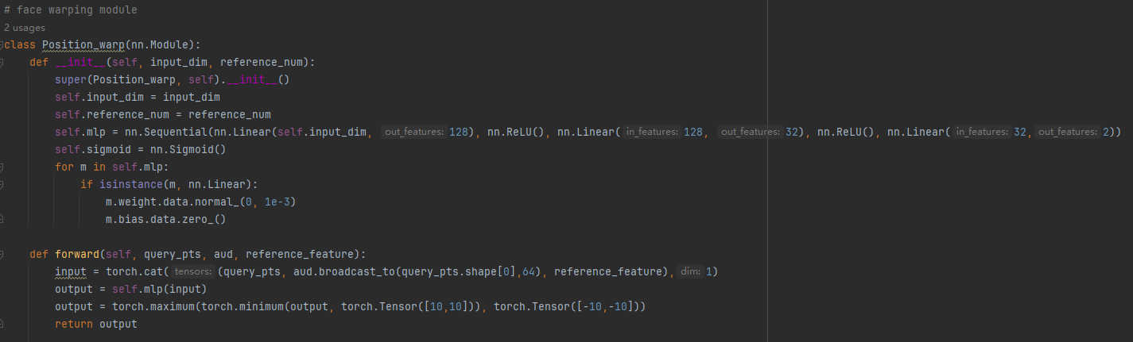
DFRF
face warping module

Slide 10
DFRF
experiment settings
实验设置：
数据集来自YouTube，11个身份的12个公开视频，平均长度3分钟，所有视频重新采样为25FPS，分辨率调整为512×512；
头部姿态通过face2face估计，相机姿态是头部姿态的逆；
评价指标：PSNR（峰值信噪比）↑、SSIM（结构相似度）↑、LPIPS（感知度量）↓、SyncNet↓。

Slide 11
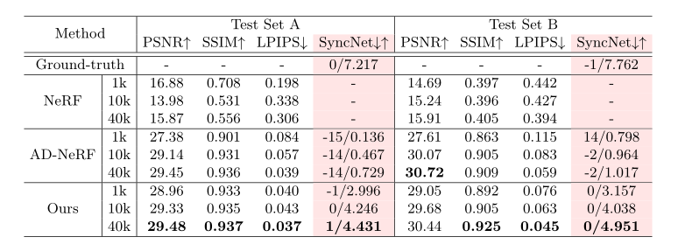
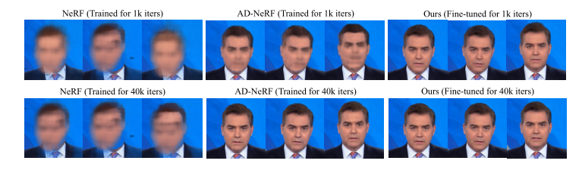
DFRF
experiment details
与few-shot对比，使用15s训练片段

Slide 12

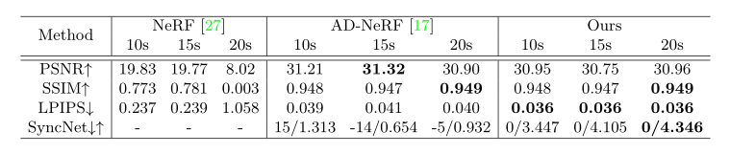
DFRF
experiment details
参考图像的数量
训练视频长度

Slide 13
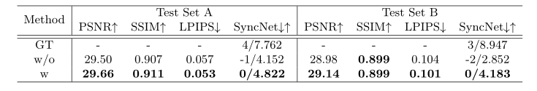
DFRF
ablation study
面部变形模块

Slide 14
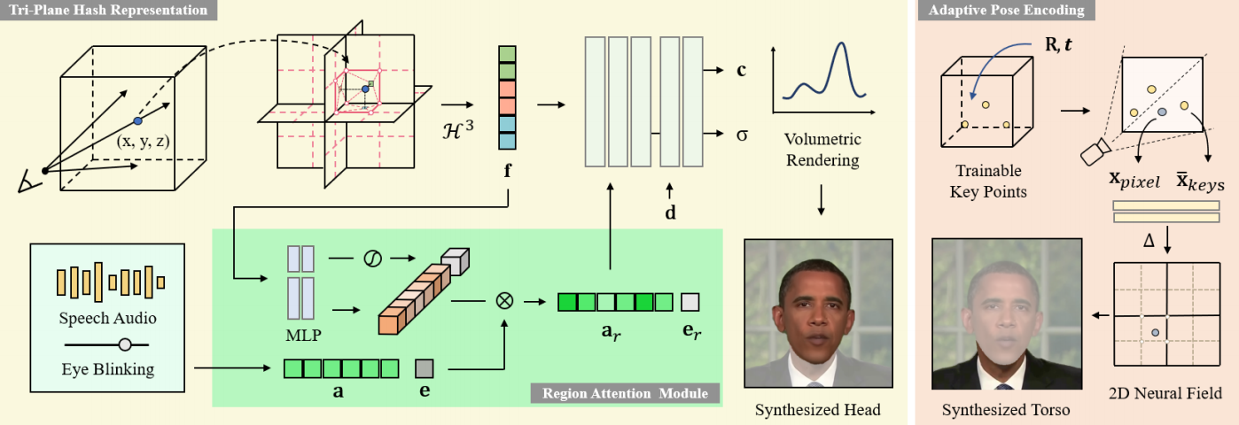
ER-Nerf
Efficient region-aware nerf model

Slide 15
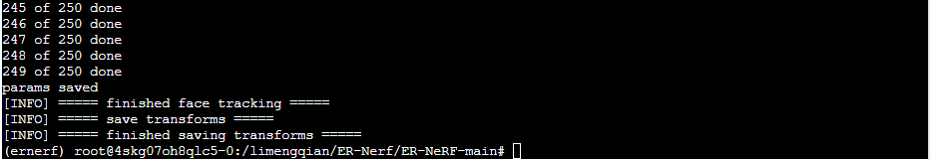
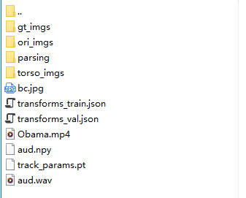
数据处理结果
ER-Nerf model
Notes:
集成通道注意力模块

Slide 16
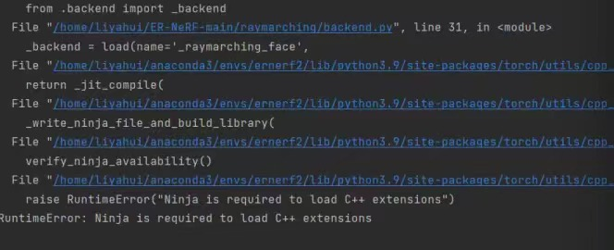
遇到错误
errors and solutions
Notes:
集成通道注意力模块

Slide 17
非常感谢您的阅览
Thank you very much for your reading.

